Slide 1
TỔNG QUAN VỀ HỆ THỐNG NHÚNG
Lập trình hệ thống nhúng
Chương 1 – Bài 1
Bộ môn: Kỹ thuật máy tính
Khoa CNTT - HVKTMM

Slide 2
Nội dung
Giới thiệu về hệ nhúng
Đặc trưng của hệ nhúng
Cấu trúc tổng quan của hệ nhúng
Kiến thức cơ sở phần cứng cho lập trình nhúng
Hệ thống nhúng thời gian thực

Slide 3
Giới thiệu về hệ nhúng
Khái niệm
Các lĩnh vực ứng dụng
Các họ CPU dùng trong hệ nhúng
Một số ví dụ
Cấu trúc hệ thống

Slide 4
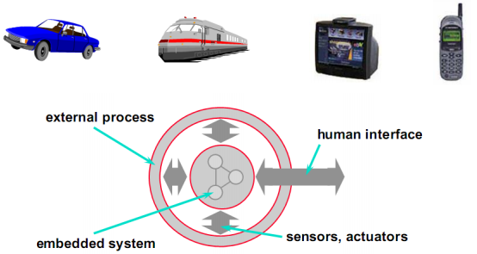
Khái niệm
Hệ thống nhúng là một hệ thống bao gồm cả phần cứng và phần mềm nhúng trong hệ thống lớn hơn
Thực hiện chức năng chuyên biệt
(Embedded Systems (ES) = information processing systems embedded into a larger product)

Slide 5
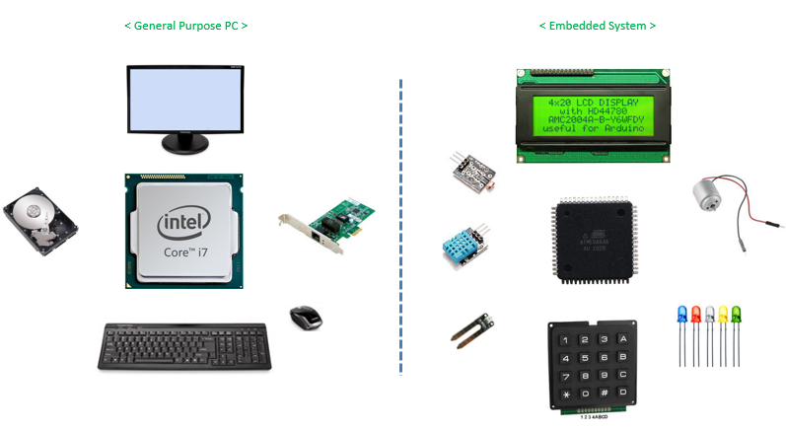
Máy tính và hệ nhúng

Slide 6
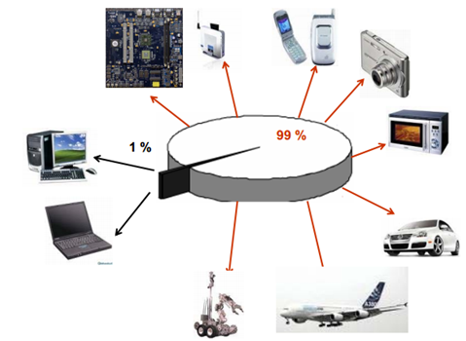
Lĩnh vực ứng dụng

Slide 7
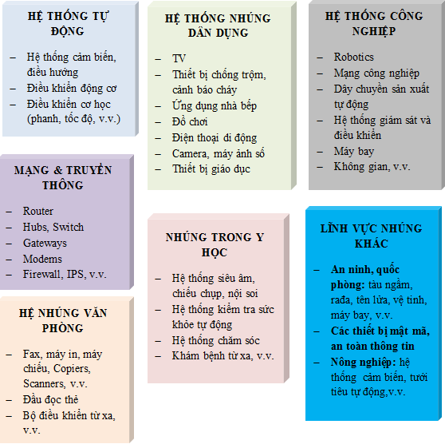
Lĩnh vực ứng dụng

Slide 8
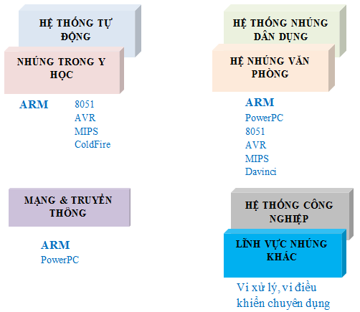
Các họ CPU dùng trong hệ nhúng

Slide 9
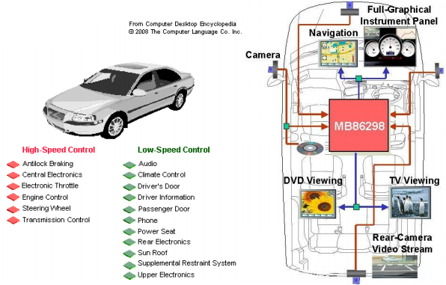
Một số ví dụ về hệ nhúng
Một số hệ nhúng trong ô tô

Slide 10
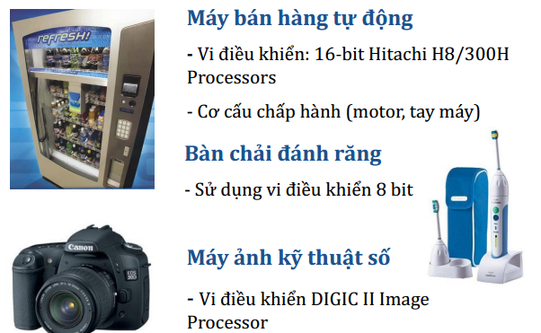
Một số ví dụ về hệ nhúng

Slide 11
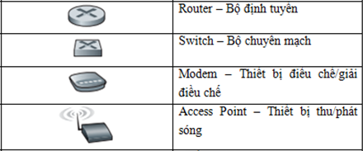
Một số ví dụ về hệ nhúng
Phần mềm nhúng trong các thiết bị mạng

Slide 12
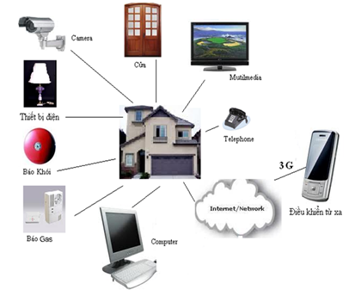
Một số ví dụ về hệ nhúng
Smart home

Slide 13
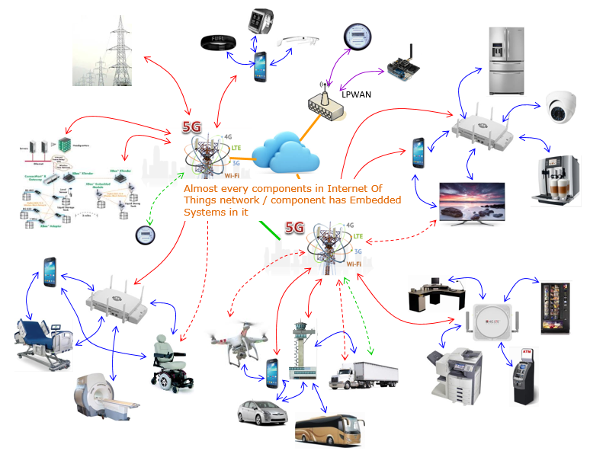
Ví dụ về hệ nhúng

Slide 14
Đặc trưng của hệ nhúng
Mục đích chuyên dụng
Hệ nhúng thường thực hiện một chức năng chuyên dụng
Ràng buộc chặt chẽ bởi các yếu tố
Chi phí
Hệ thống đơn giản
Dựa trên ít thành phần
Tốc độ xử lý
Năng lượng tiêu thụ
Hạn chế về tài nguyên
Hiệu năng bộ vi xử lý
Dung lượng bộ nhớ

Slide 15
Đặc trưng của hệ nhúng
Tính tương tác và đáp ứng thời gian thực
Thường xuyên tương tác với các sự kiện bên ngoài
Đáp ứng thời gian thực (real time)
Thỏa mãn yêu cầu về
Độ tin cậy
Khả năng chịu lỗi (hệ nhúng không được treo)

Slide 16
Đặc trưng của hệ nhúng
Phần cứng và phần mềm song hành
Phần mềm thường cài đặt cố định lên bộ nhớ trong hệ nhúng (firmware)
Thường lưu trữ trong bộ nhớ EEPROM/FLASH

Slide 17
Kiến trúc máy tính mức hệ thống
Kiến trúc Von Neumann: Lệnh và dữ liệu chia sẻ trong 1 bộ nhớ
Kiến trúc Havard: Lệnh và dữ liệu lưu trữ trên 2 bộ nhớ phân biệt
Đối với bộ nhớ, không có sự khác biệt dữ lệnh và dữ liệu (mà do CPU quyết định đối xử khi nhận về)

Slide 18
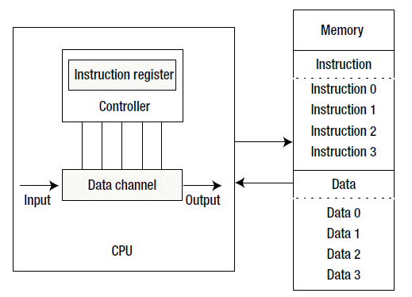
Von Neumann Architecture

Slide 19
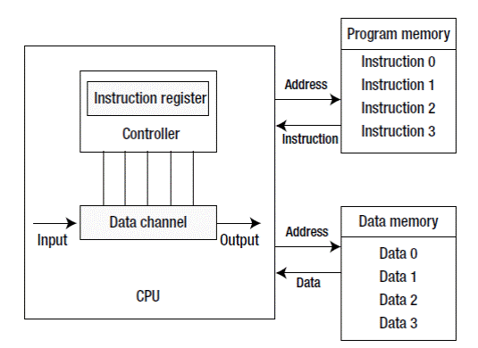
Harvard Architecture

Slide 20
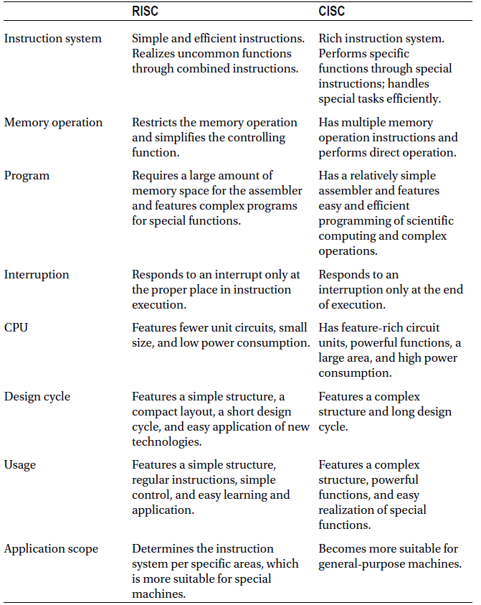
CISC & RISC
Microprocessor architecture

Slide 21
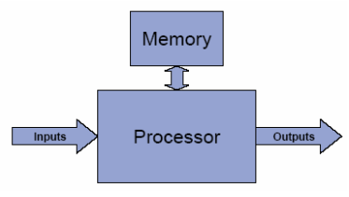
Cấu trúc phần cứng hệ nhúng
Sơ đồ chung của các hệ nhúng

Slide 22
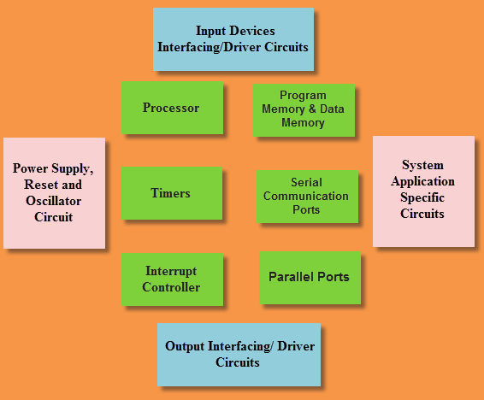
Cấu trúc phần cứng hệ nhúng
Các thành phần trong hệ nhúng

Slide 23
Kiến thức cơ sở phần cứng cho lập trình nhúng
Bộ vi xử lý (Microprocessor)
Bộ vi điều khiển (Microcontroller)
Bộ nhớ (Memory)
Kiến trúc máy tính mức hệ thống
Không gian địa chỉ

Slide 24
Bộ vi xử lý
Processor:
Một bộ xử lý độc lập không thể thực hiện được nhiệm vụ gì.
Cần giao tiếp với bộ nhớ (chứa chương trình, dữ liệu) và thiết bị vào/ra
Microprocessor:
Bộ vi xử lý được chế tạo trên một chip/mạch tích hợp.
Các dòng thường dùng: Intel, IBM, MIPS, ARM, SUN PARC, v.v.

Slide 25
Vi điều khiển
Bao gồm cả CPU, bộ nhớ (ROM/EEROM, RAM), cổng vào ra trên một chip đơn, mạch tích hợp.
Thường sử dụng trong các hệ nhúng
Phạm vi rộng: AVRs, PICs, ARMs, …
Kiến trúc: 8 bit, 16 bit, 32 bit, (64 bit).
Bộ nhớ trong cùng chip hoặc phối ghép mở rộng bên ngoài
Là một dạng của hệ thống trên chip (SoC)

Slide 26
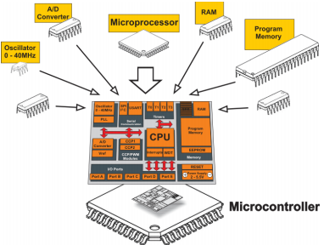
Vi điều khiển

Slide 27
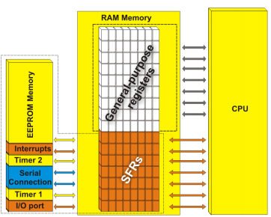
Các thành phần vi điều khiển
Central Processor Unit
ROM, RAM
Electrically Erasable Programmable ROM (EEPROM) /Flash Memory
Special Function Registers (SFR)
Program Counter

Slide 28
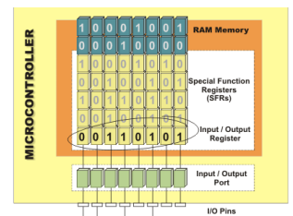
Các cổng vào/ra
GPIO (General Purpose Input Output)
Kết nối đến các thiết bị ngoại vi
Mỗi vi điều khiển có một hoặc nhiều thanh ghi cổng (port registers) kết nối đến các cổng vào/ra

Slide 29
Các dòng vi điều khiển phổ biến
8051 (AT89C51, AT89S51, AT89S52) (Intel)
AVR (ATMEGA8, ATMEGA16, v.v.) (Atmel)
PIC (PIC16F877A, PIC18F4550, PIC18F2550, v.v.) (Microchip)
ARM (ARM7, LPC, TMS, ARM9, ARM Cortex-M, ARM Cortex-A)

Slide 30
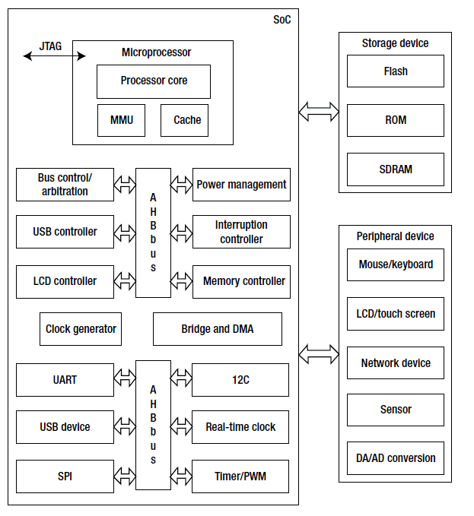
Cấu trúc phần cứng vi điều khiển

Slide 31
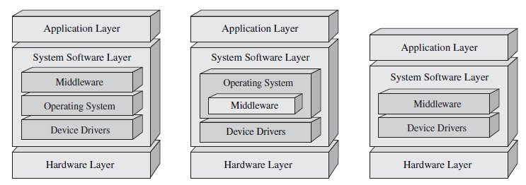
Cấu trúc hệ nhúng
Phân lớp các hệ thống:

Slide 32
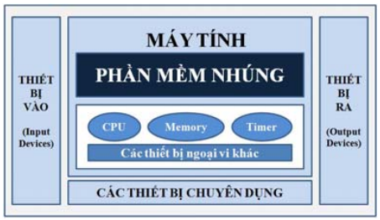
Cấu trúc hệ nhúng

Slide 33
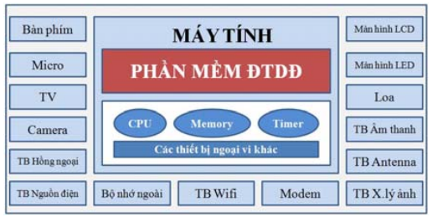
Cấu trúc hệ nhúng

Slide 34
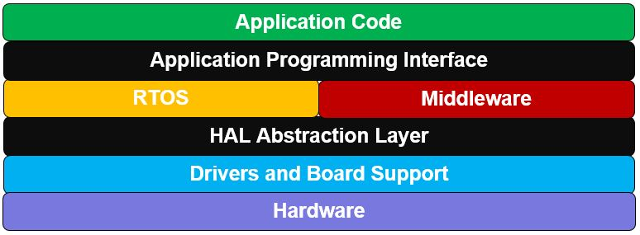
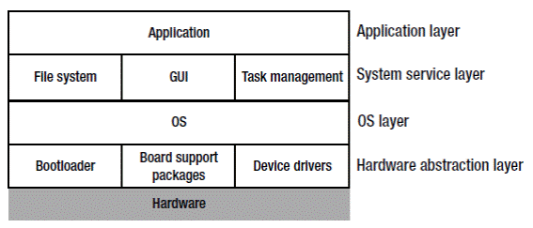
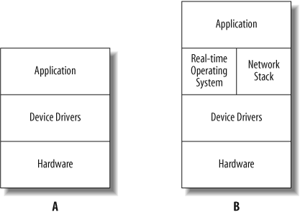
Cấu trúc phần mềm hệ nhúng
Notes:
A HAL is a hardware abstraction layer that defines a set of routines, protocols and tools for interacting with the hardware. A HAL is focused on creating abstract, high level functions that can be used to make the hardware do something without having to have a detailed knowledge of how the hardware is doing it. This can come in extremely handy for developers who work with multiple microcontroller hardware and need to port applications from one platform to the next. A HAL can also be a great way to allow engineers who aren’t experts in the lower lying hardware to still write useful application code without the nitty-gritty details.
An API is an application programming interface that defines a set of routines, protocols and tools for creating an application. An API defines the high level interface of the behavior and capabilities of the component and its inputs and outputs. An API should be created so that it is generic and implementation independent. This allows for the API to be used in multiple applications with changes only to the implementation of the API and not the general interface or behavior.
https://www.beningo.com/embedded-basics-apis-vs-hals/
https://blog.nxp.com/mcus/a-layered-view-of-software-for-embedded-microcontrollers

Slide 35
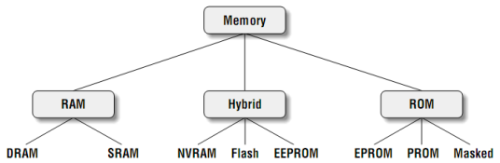
Bộ nhớ
Phân loại bộ nhớ

Slide 36
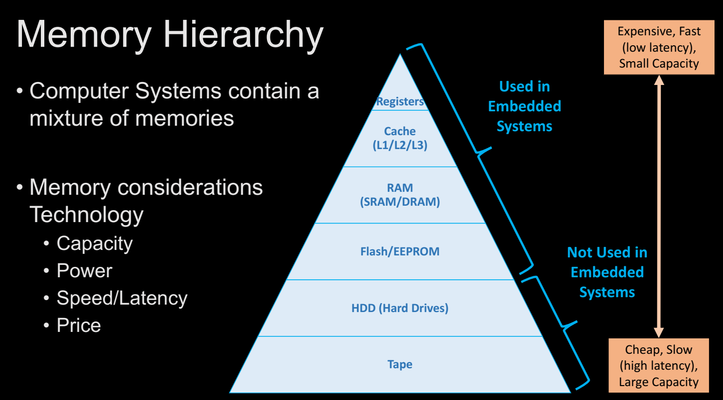
Bộ nhớ

Slide 37
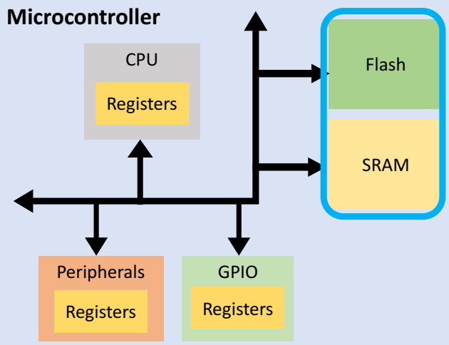
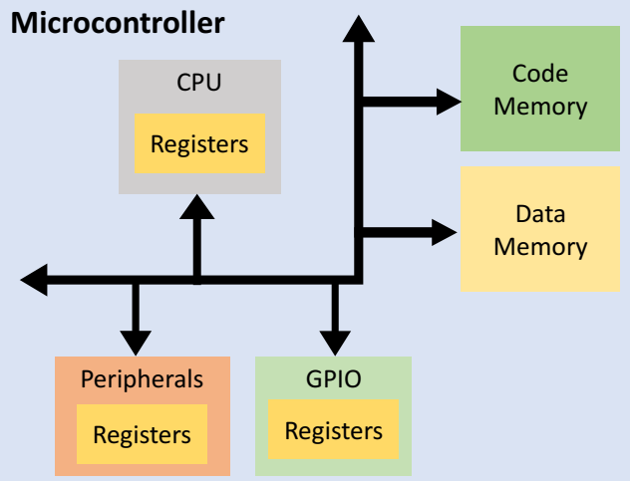
Bộ nhớ
Bộ nhớ chương trình
Bộ nhớ dữ liệu
Bộ nhớ trạng thái (Runtime state)

Slide 38
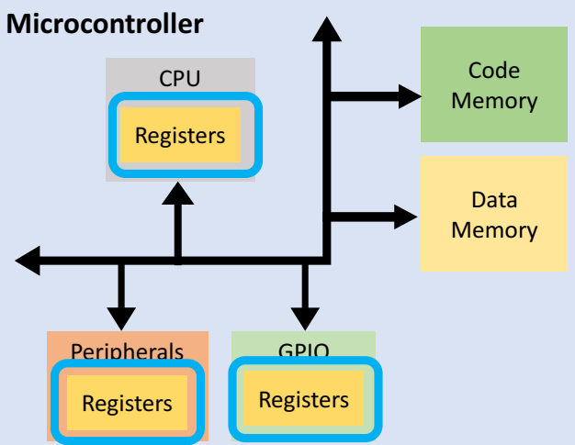
Bộ nhớ
Runtime state
CPU register
Peripheral register

Slide 39
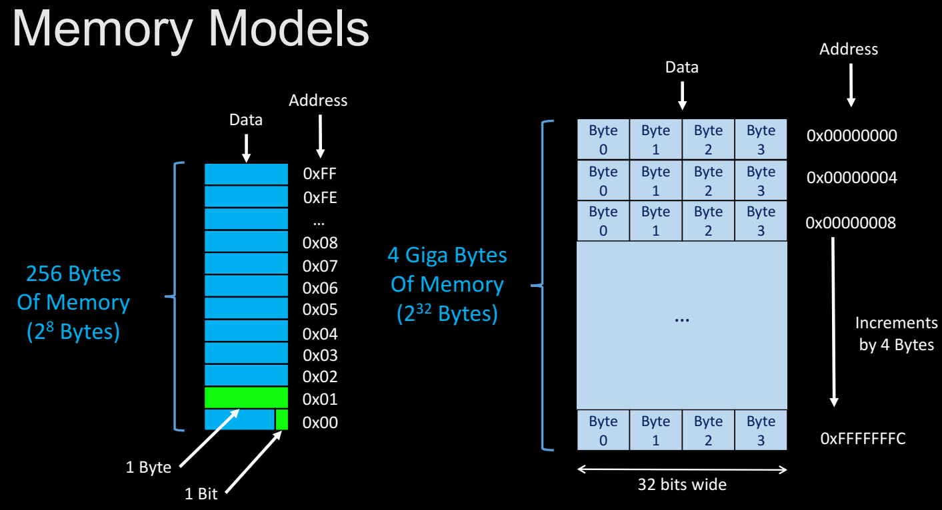
Tổ chức bộ nhớ

Slide 40
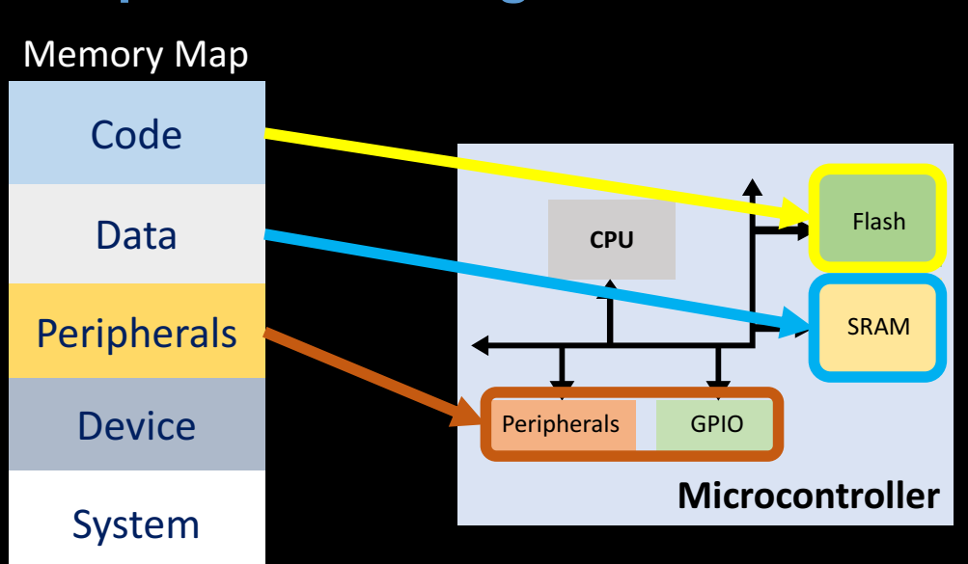
Không gian địa chỉ

Slide 41
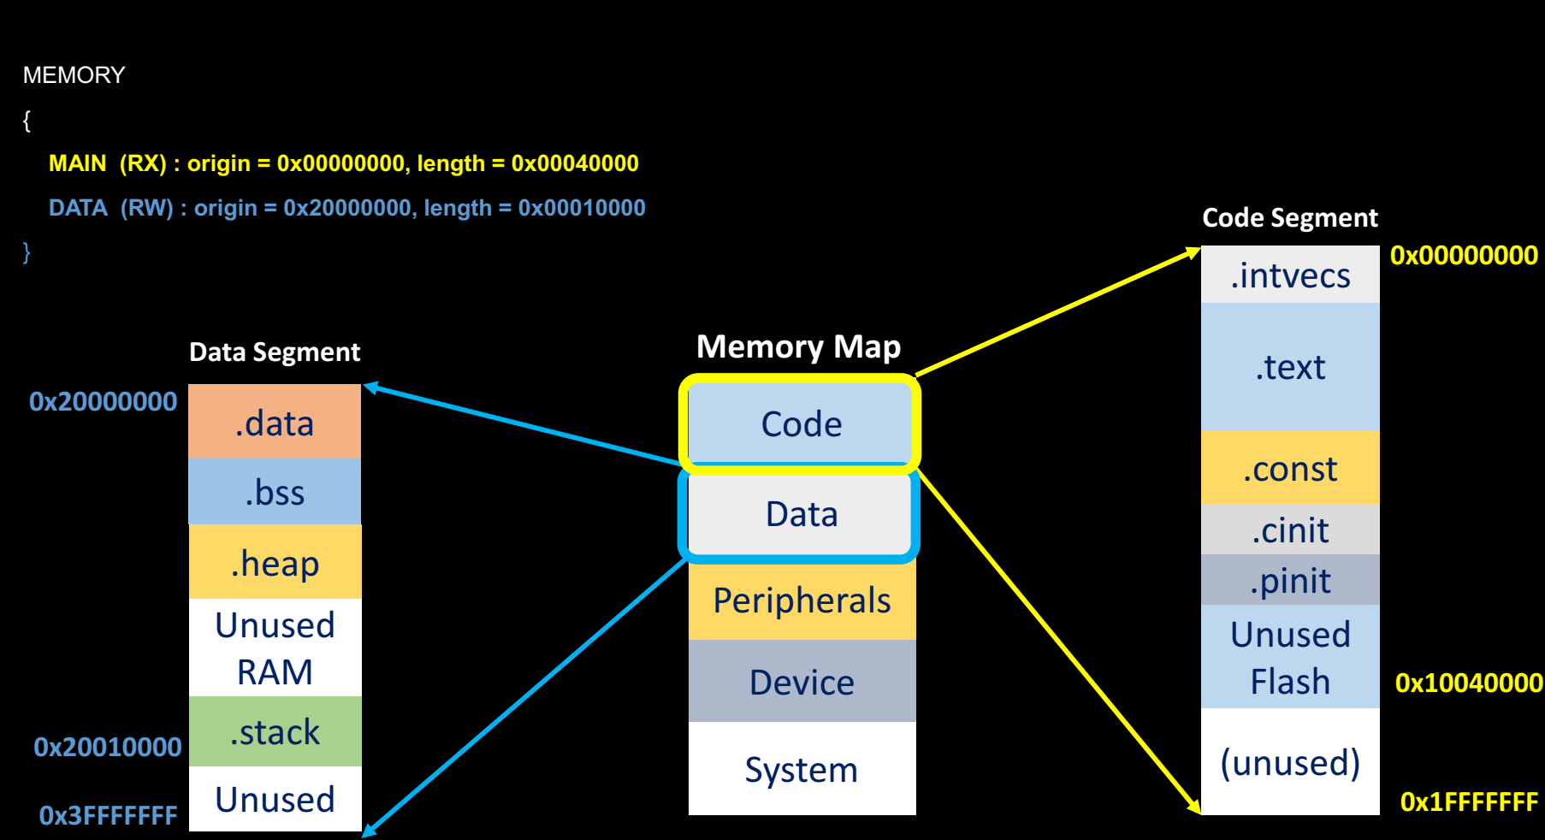
Không gian địa chỉ

Slide 42
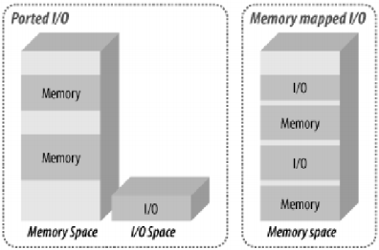
Không gian địa chỉ
Không gian địa chỉ (address space):
Không gian địa chỉ bộ nhớ
Không gian địa chỉ cổng vào/ra
2 kiểu không gian địa chỉ vào/ra:

Slide 43
Hệ thống nhúng thời gian thực
Thời gian: hệ thống đúng đắn phụ thuộc không chỉ vào kết quả logic của sự tính toán mà con phụ thuộc vào thời gian diễn ra tiến trình tính toán đó
Hiện thực: là phản ứng của hệ thống với các sự kiện bên ngoài mà phải xảy ra trong suôt quá trình phát triển và hoạt động của hệ thống
Hệ thống thời gian thực: phải đảm bảo công việc hoàn thành trước một mốc thời gian xác định (Deadline)

Slide 44
Hệ thống nhúng thời gian thực
Hard real-time — hệ thống hoàn toàn cưỡng chế sự trả lời trong khoảng thời gian deadline cho phép. Ví dụ như hệ thống điều khiển bay.
Soft real-time — deadline là quan trọng đối với hệ thống, nhưng cũng tồn tại chức năng để sửa lỗi hệ thống khi deadline không được đáp ứng kịp thời. Ví dụ như hệ thống nhận dữ liệu

Slide 45
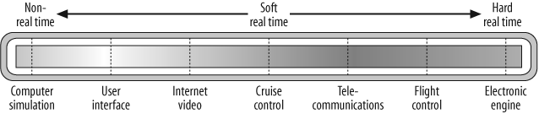
Hệ thống nhúng thời gian thực

Slide 46
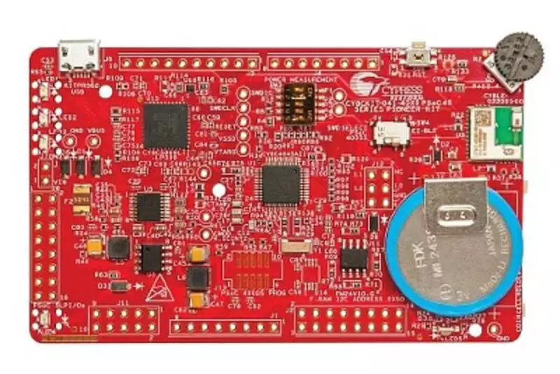
Hệ thống nhúng trong IoT
Sensors
Processing
Communication
Actuators
Figure 4: Embedded System Role

Slide 47
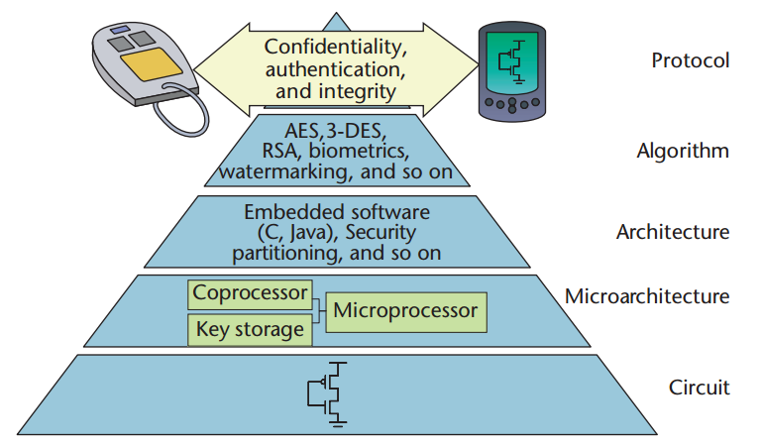
Vấn đề bảo mật
Figure 5: Embedded System Security Pyramid (*)
(*) David Hwang et.al, Securing Embedded System, IEEE Security & Privacy

Slide 48
Giải pháp
Secure Boot
Device Authentication
Data Encryption
Secure Communication
OS level
Firmware level

Slide 49
Tổng kết
Tổng quan về hệ nhúng
Cấu trúc phần cứng và phần mềm của hệ nhúng
Tổ chức bộ nhớ

